Slide 1
Программное обеспечение информационных систем, как и любое программное обеспечение, создается, эксплуатируется и развивается во времени.
Жизненный цикл (ЖЦ) любого программного обеспечения информационных систем – это непрерывный процесс, который начинается с момента принятия решения о создании системы и заканчивается в момент полного изъятия системы из эксплуатации.

Slide 2
В соответствии со стандартом ГОСТ Р ИСО/МЭК 12207-99 все процессы жизненного цикла программного обеспечения разделены на три группы:
пять основных процессов (приобретение, поставка, разработка, эксплуатация, сопровождение);
восемь вспомогательных процессов (документирование, управление конфигурацией, обеспечение качества, верификация, аттестация, совместная оценка, аудит, разрешение проблем);
четыре организационных процесса (управление, инфраструктура, усовершенствование, обучение).

Slide 3
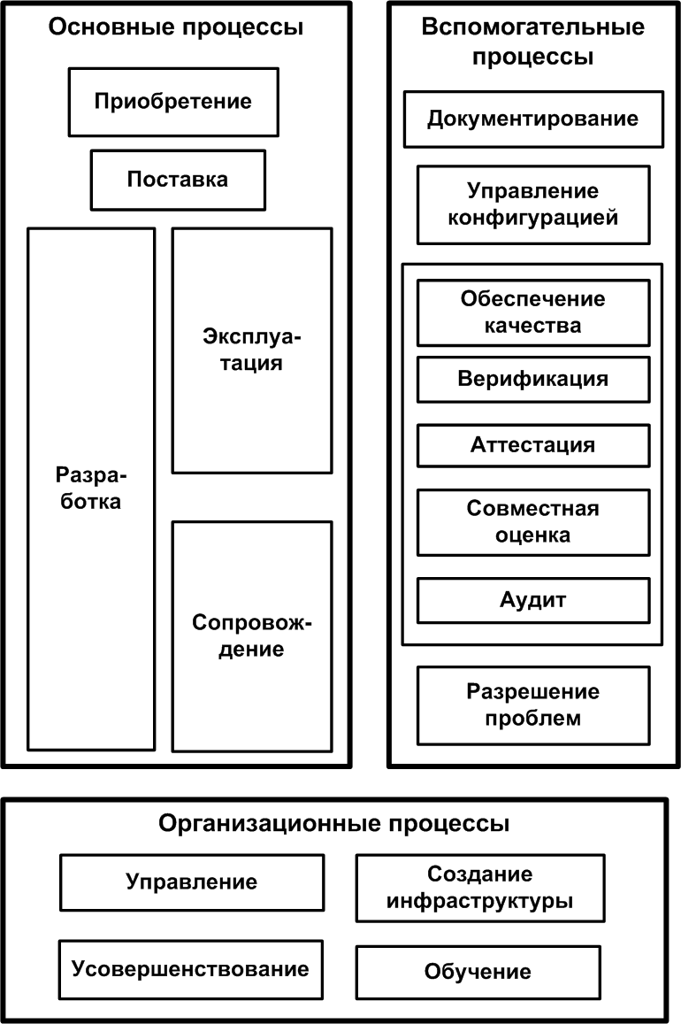

Slide 4
Основные процессы
Процесс приобретения (acquisition process). Он состоит из действий и задач заказчика, приобретающего ПО.
Процесс поставки (supply process). Он охватывает действия и задачи, выполняемые поставщиком, который снабжает заказчика программным продуктом или услугой.
Процесс разработки (development process). Он предусматривает действия и задачи, выполняемые разработчиком и охватывает работы по созданию ПО и его компонентов в соответствии с заданными требованиями, включая оформление проектной и эксплуатационной документации, подготовку материалов, необходимых для проверки работоспособности и соответствующего качества программных продуктов, материалов, необходимых для организации обучения персонала, и т.д.

Slide 5
Процесс эксплуатации (operation process). Он охватывает действия и задачи оператора – организации, эксплуатирующей систему.
Процесс сопровождения (maintenance process). Он предусматривает действия и задачи, выполняемые сопровождающей организацией (службой сопровождения). Данный процесс активизируется при изменениях (модификациях) программного продукта и соответствующей документации, вызванных возникшими проблемами или потребностями в модернизации либо адаптации ПО.

Slide 6
Модернизация ИС – это процесс замены отдельных компонент системы, ее проводят в связи с изменениями предметной области, для повышения качества и надежности ИС, для совместимости с другими ИС.
Сопровождение – это поддержание системы в работоспособном состоянии в период эксплуатации.
Управление проектом относится к организационным процессам ЖЦ и связано с планированием работ, созданием коллектива разработчиков, контролем за сроками и качеством работ.
Верификация – это вспомогательный процесс, который состоит в определении того, отвечает ли промежуточный проект требованиям соответствующего этапа.

Slide 7
Стандарт ISO/IEC 12207 не предлагает конкретной модели жизненного цикла и методов разработки, его рекомендации являются общими для любых моделей жизненного цикла.
Под моделью ЖЦ обычно понимается структура, определяющая последовательность выполнения и взаимосвязи процессов, действий и задач на протяжении жизненного цикла.
Из существующих в настоящее время моделей наиболее распространены две: каскадная и спиральная.

Slide 8
Крайним случаем модели ЖЦ можно считать так называемую модель «черного ящика» (black box), или «code and fix» (кодирование и исправление), что фактически означает отсутствие какой-либо модели. В этом случае выделить какие-либо рациональные стадии в процессе разработки ПО не представляется возможным, поскольку отсутствует планирование и организация работ.

Slide 9
Суть каскадного метода заключается в разбиении всей разработки на этапы, причем переход от предыдущего этапа к последующему осуществляется только после полного завершения работ предыдущего этапа. Соответственно на каждом этапе формируется законченный набор проектной документации, достаточной для того, чтобы разработка могла быть продолжена другой группой разработчиков. Другим положительным моментом каскадной модели является возможность планирования сроков завершения работ и затрат на их выполнение.

Slide 10
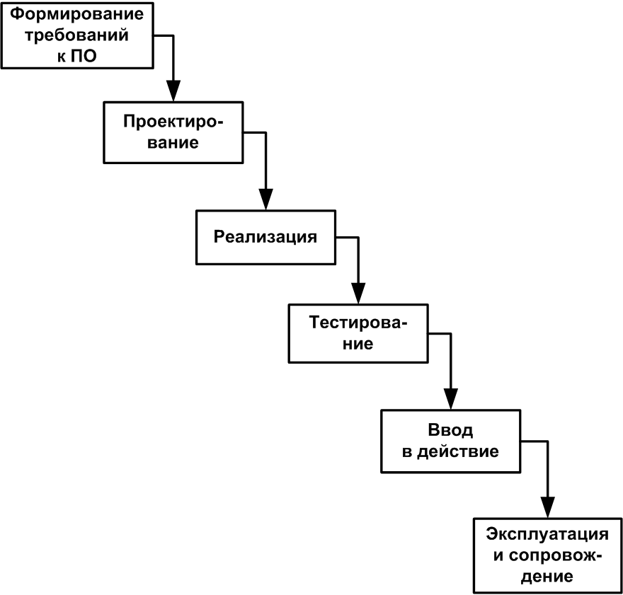

Slide 11
Однако у каскадной модели есть один существенный недостаток – очень сложно уложить реальный процесс создания программного обеспечения в такую жесткую схему и поэтому постоянно возникает необходимость возврата к предыдущим этапам с целью уточнения и пересмотра ранее принятых решений. Результатом такого конфликта стало появление модели с промежуточным контролем, которую представляют или как самостоятельную модель, или как вариант каскадной модели. Эта модель характеризуется межэтапными корректировками, удлиняющими период разработки изделия, но повышающими надежность.

Slide 12
Достоинства каскадной модели:
1. На каждом этапе формируется законченный набор проектной документации (критерий полноты и согласованности). На заключительном этапе разрабатывается пользовательская документация, охватывающая все виды обеспечения: организационное, методическое, информационное, программное, аппаратное.
2. Выполняемые в логичной последовательности этапы работ позволяют планировать сроки завершения и соответствующие затраты.
Каскадный подход хорошо зарекомендовал себя при построении информационных систем, для которых в самом начале разработки можно достаточно полно и точно сформулировать все требования. Например, сложные расчетные системы, системы реального времени.

Slide 13
Недостатки каскадной модели:
1. Существенная задержка получения результатов;
2. Ошибки, недоработки на любом из этапов выясняются на последующих этапах, что приводит к возврату на предыдущие стадии;
3. Сложность распараллеливания работ по проекту;
4. Информационная перенасыщенность этапов;
5. Сложность управления проектом;
6. Высокий уровень риска, ненадежность инвестиций.
И еще один скрытый, на первый взгляд, недостаток модели связан с конфликтом (не всегда явным) в коллективе разработчиков. Конфликт обусловлен возвратом части проекта на предыдущую стадию и поиском причин и виновных. И, как следствие, несовместимость дисциплины и творчества в коллективе.

